Slide 1
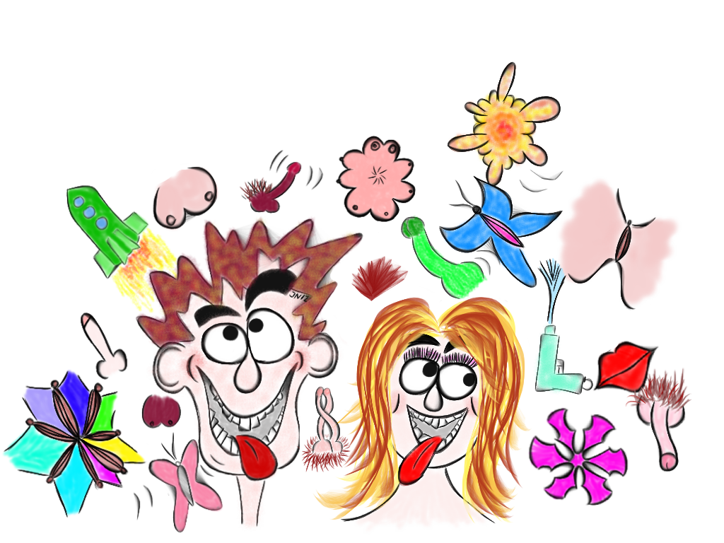

/var/folders/19/1xzvql2j3v902wg8s77tyw600000gn/T/com.apple.Preview.PasteboardItems/bild sexualitetskomponenten.png

Slide 2

Sexualiteten är
Medfödd nödvändig egen
avlande
njutningsfull skadande
ursprunglig biologisk
egoistisk
beständig kul empatisk ……………..

Slide 3

SEX
som skadar

Slide 4
Sexuella övergrepp
är
sexuella övergrepp

Slide 5
Sexuella övergrepp
Offer - förövare

Slide 6
Sexuella övergrepp är…
Hands off
Exhibitionism
Voyeurism
Ofredande per brev, telefon, sms, internet
Hands on
Frottage
Penetration
Andra sexuella beröringar

Slide 7
Unga som begår sexuella övergrepp
Ungdomar 12-20 år
Flickor och pojkar
Mot barn, jämnåriga, vuxna och djur
Ensamma eller i grupp

Slide 8
Unga som förgriper sig sexuellt
På barn
Manipulation
Sexuellt intresse för barn
Dålig social kompetens
Fler övergrepp
På jämnåriga
Hot / våld
Annan kriminalitet
Beteendeproblem
Aggressivitet

Slide 9
Barn som begår sexuella övergrepp
Barn -11 år
Flickor och pojkar
Mot yngre barn, jämnåriga, och djur
Ensamma eller i grupp

Slide 10
Unga förgriper sig sexuellt av olika anledningar
Sexuell nyfikenhet
Social oförmåga
Testa sin sexualitet
”Jag gör som jag vill”
Hämnd
Begynnande sexuell avvikelse
Med mera…………………….

Slide 11
Barn som förgriper sig sexuellt
Egen utsatthet
Manipulation
Hot / våld
Beteendeproblem
Aggressivitet
Mm..

Slide 12
Barn förgriper sig sexuellt av olika anledningar
Egen utsatthet
Sexuell nyfikenhet
Med mera…………………….

Slide 13
Barn och ungdomars signaler
– att de förgriper sig sexuellt
……………………………………………
……………………………………………
……………………………………………

Slide 14
Barns signaler
– att de blir utsatta för sexuella övergrepp.
……………………………………………
……………………………………………
……………………………………………

Slide 15
Myter
En ung förövare är alltid själv ett offer.
Att vara utsatt av en ung förövare eller om förövaren är flicka eller kvinna är inte lika skadligt.
Kvinnor förgriper sig av andra anledningar än män
Sexuella övergrepp handlar inte om sexualitet.
Förövare missförstår andras signaler.
Sexuella övergrepp handlar om maktutövning.
……………OSV

Slide 16
När det ofattbara händer
”Det handlar faktiskt om ett barn”
”Ord står mot ord”
”Vi kan inte tvinga…”
”Det handlar om ett behov av närhet”
”Föräldrarna verkar konstiga”
”Offret har anmält sådant här förut”
”Vi vet inte vad vi ska göra”

Slide 17
Sexuella övergrepp begångna av unga är allvarliga
20-25% av alla sexuella övergrepp begås av en ung person. (BRÅ2010:15)( (Pastore/ Maguire2007)
  Den som är utsatt för övergrepp av en ung person kan ha lika om- fattande symptom som om det vore en vuxen som förgripit sig. (Cyr, Wright, McDuff and Perron, 2002)
Ca 54% av 561 vuxna förövare har debuterat i sexuellt avvikande
intresse före 18 års ålder. (Abel&Rouleau 1990)

Slide 18
Förnekande
Ca 10% av förövarna erkänner fullt ut.
Ca 40% förnekar totalt. (Bremer1998, Epps1997, Prentky et al2000 mfl)
Att förneka sexualbrott är ingen riskfaktor för att återfalla i sexualbrott. (Kahn&Chambers1991/Långström/Grann2000)

Slide 19
Motstånd
Var tror ni att det finns störst motstånd och vilket motstånd är svårast att arbeta med?
Förövaren
Offret
Föräldrarna
Släkten
Professionella

Slide 20
Barn med
sexuella beteendeproblem

Slide 21
Barn med sexuella beteendeproblem
Barns sexuella problembeteenden är en uppsättning av funktionella beteenden som faller utanför det socialt accepterade normerna. Det är inte en diagnos.
Generellt är SPB (CSBP på engelska) definierat som barn 12 år eller yngre som inleder beteenden som innefattar sexuella kroppsdelar som är utvecklingsmässigt olämpliga eller potentiellt skadliga….forts.
(ATSA Report of the task force on children with sexual behaviour problems, 2006)

Slide 22
forts…
Motivet till handlingen behöver inte ha med sexuell tillfredställelse att göra.
De här beteendena kan relatera till andra faktorer som nyfikenhet, ängslan, imitation, söker uppmärksamhet och/eller för att lunga ned sig själv.
Det sexuella beteendet kan vara fokuserat på sig själv eller involvera andra barn.
(ATSA Report of the task force on children with sexual behaviour problems, 2006)

Slide 23
Barn med sexuella beteendeproblem
Pojkar och flickor
I familjer överallt.
Neuropsykiatriska diagnoser (autism mfl.)
Beteende diagnoser (ADHD, CD)
Trauma relaterade diagnoser (PTSD)
Psykiatriska diagnoser (Depression, Ångest)
Inlärningssvårigheter och verbala störningar

Slide 24
Avvikande sexuella beteenden
Om de sexuella beteendena kombineras med aggressivitet eller tvångsmässighet.
Om det sker mellan barn i olika åldrar, utvecklingsnivåer eller storlek.
Om barnen inte känner varandra så väl.
Om det fortsätter efter lämplig tillsägelse/ tillrättavisning.
Om det skadar något av barnen eller någon annan.
Om det sker tillsammans med annan känslomässig affekt.
Om det involverar djur. (Silvosky&Bonner, 2004)

Slide 25
Barn med sexuella beteendeproblem
I åldern 2 – 5 år, vanligare att flickor agerar ut. I skolåldern 6 – 12 år är det vanligare med utagerande pojkar.(Friedrich et al. 2001)
Barn med SBP har i större utsträckning än ungdomar varit utsatta för sexuella övergrepp. 65 – 100%. (Burton et al.,1997, Friedrich&Luecke,1988, Gill&Johnson, 1994, Hunter, 1994)
Barn med SPB;
  fysisk misshandel - är oftare impulsiva
  exponerade för våld - har dåliga färdigheter
  trauma - många placeringar
  exponerade för sexuella stimuli - har varit lämnade utan uppsikt
  anknytningsproblem

Slide 26
Utredning av barn
Finns ett bedömningsinstrument som är under validering AR-RSBP-Assessing Risk to Repeat Sexual Behaviour Problems
Utgår från att kartlägga beteenden
Familjens omhändertagandeförmåga
Gör alltid en traumabedömning
Neuropsykiatrisk bedömning
Bedöm behandlingsbehov
Bedöm skyddsbehov

Slide 27
Barn med sexuella beteendeproblem behöver:
skydd
bli bemötta av någon som vågar fråga och som inte är rädd för svaren
få sina behandlingsbehov utredda
behandling och eventuell placering
uppföljning och eventuell booster
sannolikt polisanmälas

Slide 28
Tänk på att…
Barn med sexuella beteendeproblem skiljer sig från ungdomar och vuxna förövare på viktiga sätt.
Uttrycket är sexuellt, men beteendet grundar sig oftast inte i sexualitet.
Det är inte klarlagt att barn med SBP blir förövare i vuxen ålder även om 50% av vuxna förövare säger att de börjat innan 15år.
  Men om vi inte gör något…

Slide 29
Unga med
sexuella beteendeproblem

Slide 30
Unga som begår sexuella övergrepp
Skall ha adekvat behandling oavsett egen motivation
Bör ha en yttre påtryckare tex dom, beslut av socialnämnd
Avgör inte när behandlingen är slutförd

Slide 31
Avvikande sexuellt beteende
Allt som är tvingande mot någon annan
Om det är tvångsmässigt – svårt att kontrollera
Om det är olagligt.

Slide 32
Utredning av unga
Finns validerade bedömningsinstrument ERASOR - Estimate of Risk of Adolescent Sexual Offense Recidivism
Utgår från att kartlägga beteenden
Familjens förmåga
Eventuellt en traumabedömning
Neuropsykiatrisk bedömning
Bedöm behandlingsbehov
Bedöm skyddsbehov

Slide 33
ERASOR
ERASOR - Estimate of Risk of Adolescent Sexual Offense Recidivism - är en checklista för bedömning av återfallsrisk i sexuella övergrepp för ungdomar mellan 12 och 18 år och är framtagen av Worling och Curwen på Sexual Abuse - Family and Education Treatment Program (SAFE-T) i Ontario Canada.
(Svensk översättning; Långström/Blomkvist 2004.)

Slide 34
RISKFAKTORER
Risk är en fara man har ofullständiga kunskaper om och vars uppkomst därför endast kan förutses med osäkerhet.
sexuellt intresse, attityder och beteenden
sexuell övergreppshistoria
psykosocialt fungerande
familjens/omgivningens fungerande
behandling

Slide 35
Viktigast!
Avvikande sexualitet
Någonsin ofredat två eller fler offer
Tidigare påföljder för sexuella övergrepp
Någonsin ofredat någon okänd person
Saknar nära relationer till jämnåriga/ social isolering
Ej slutfört övergreppsspecifik behandling

Slide 36
risk och skydd

Slide 37
Varför skydd
Inga nya övergrepp ska kunna begås
Ungdomarnas egen säkerhet ska kunna garanteras
Att vara i hög till måttlig risk innebär att ungdomarna är i behov av yttre kontroll
Säkerheten har alltid högsta prioritet

Slide 38
Att tänka utifrån risk
Övergrepp kan begås dygnet runt
Övergrepp sker fort
Ifrågasätt när föräldrar/familjehem säger ”inga problem”.
  Hur gör man när man behöver gå på toaletten
  Hur sover familjen
  Var finns datorn
  Vad är att hålla barnet/ ungdomen under uppsikt?

Slide 39
RISK – SKYDD - BOENDE
institution familjehem hemmiljö
säker miljö måttligt säker miljö osäker miljö

Slide 40
Handläggning av ärenden/konsultation

Slide 41
’
Utgå från offrets berättelse
  - Offrets berättelse närmre sanningen
- Offer kan minimera

Slide 42
Skydda
Om offer och förövare bor tillsammans
Om offer och förövare inte bor tillsammans
Förövaren flyttas till omgivning där återfall
inte är möjliga.
Förövaren kan bo kvar hemma om omgivningen inte ger möjlighet till återfall.

Slide 43
Offers behov
Skydd
Berätta, bli trodd och få bekräftelse.
Begripa, integrera och verklighetsanpassa det som hänt.
Eventuell terapeutisk kontakt

Slide 44
Förövarens behov
Skydd
Får sina behandlingsbehov utredda
Behandling och placering
Eftervård och uppföljning

Slide 45
Föräldraförmåga
Bedöm föräldrarnas motivation till utredning och behandling av barnet
Utred föräldrars möjlighet till omvårdnad och skydd
Vid brister använd nödvändig lagstiftning

Slide 46
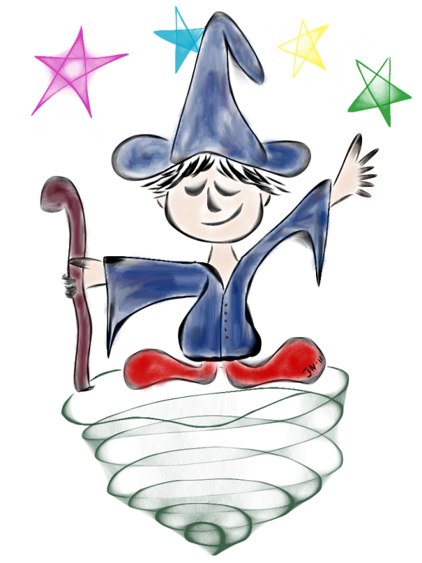
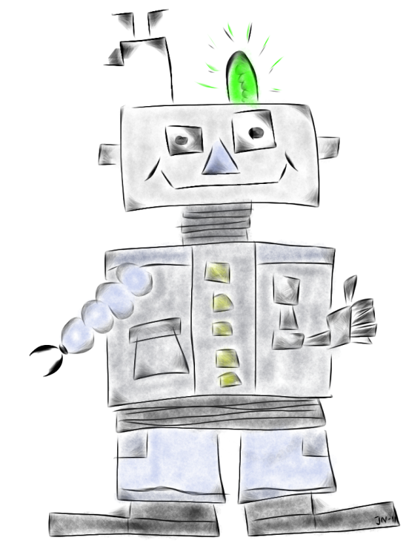
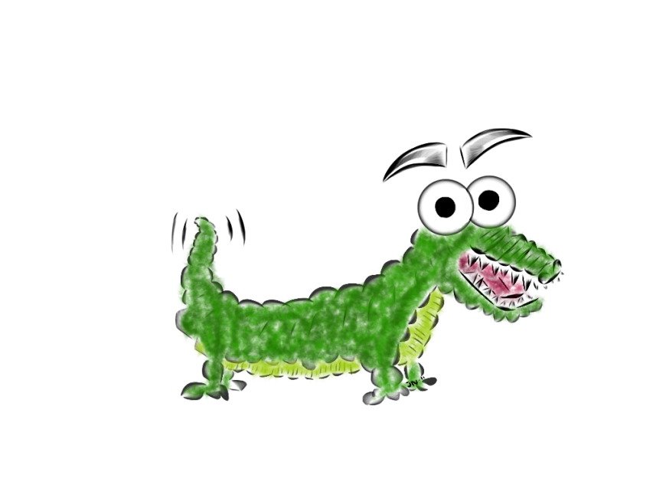
Behandling

Slide 47
Det finns studier om lovande behandlingsresultat. (Fanniff/Becker2006)
KBT för vuxna, ungdomar och barn.(Elkovitch/Latzman mfl2009)(Schmucker, Lösel2008) (Worling/Littlejohn2010)
Multisystemisk behandling.(Borduin2009, Worling2010) (Walker, McGovern, Poey & Otis, 2005)
Det finns stöd för riskfaktorerna och litteraturen är överens om att behandling enl. individuella riskfaktorer är det som ska göras.
KBT och multisystemisk teori inriktad på de individuella riskfaktorerna, generalisering, återfallsprevention är bra behandling.

Slide 48
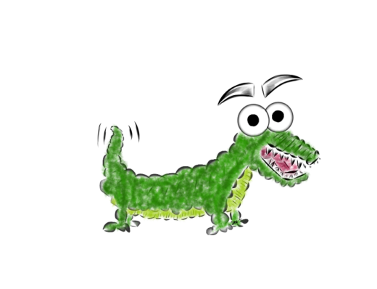

Behandling barn
Barngrupp kring ex. ja/nej-
känslor
Kroppsregler
Sköldis
Individuell samtalsterapi
Individuell beteendeterapi
Traumabehandling
Med mera….

Slide 49
Sköldis
strukturerad behandlingsmetod riktad till barn 4 – 11 år
utgår från en KBT-baserad manual som är utarbetad och utvärderad i USA
består av en barngrupp och en föräldragrupp som träffas parallellt.
Finns en uppföljning som gör att behandlingen anses lovande.

Slide 50
Barnen lär sig;
Namn på kroppsdelar
Enkel sexualkunskap
Sexuella beteenderegler
Strategier för självkontroll
Förebyggande av framtida utsatthet

Slide 51
Ämnen i föräldragruppen;
Hur de sexuella beteendeproblemen ser ut
Känslor kring barnens svårigheter
Relationen mellan barn och föräldrar
Hur kan man hjälpa sitt barn att stoppa det sexuella agerandet

Slide 52
Behandling ungdomar
Sexualitet - psykoedukation om sexualitet, sexuell identitet, sexuell tändning, sexuella attityder och könsroller.
Min hjärna - hur fungerar jag och min hjärna i olika situationer. Mindfullness träning
Konsekvenser av sexuella beteendeproblem/ sexuell avvikelse på kort och lång sikt.
Tankarna och tankefel - Hur kan jag lära mig att vara uppmärksam på och kontrollera mina tankar bättre.
Offermedvetenhet och offerempati - empati brist för sitt offer är ingen riskfaktor.
Relationsfärdigheter - hur förhindrar man social isolering. Hur skapar man och behåller relationer.
Känsloreglering - vad är känslor och hur hanterar jag dem. Hur påverkar min inre reptil mig och hur hanterar jag den.
Stopp - plan - identifiering av personliga riskfaktorer och srtategier för att hantera dem.
Generalisering av ovanstående komponenter genom beteendeterapi i vardagen samt genom exponering för risksituationer in vivo inom och utanför visslan/ Off.Clinic.

Slide 53
Beteendeterapi
Utförs konkret i stunden för att utsläcka oacceptabla beteenden och träna nya färdigheter
DBT
Känsloreglering
Färdighetsträning
Problemlösningsinlärning
Shaping / formning
Modellering
Mm.
Mål – ungdomen skall få bättre självkontroll

Slide 54

Sex och Samlevnad
Anatomin, kroppen och dess funktioner
Könssjukdomar och preventivmedel
Puberteten
Hygien
Relationer
Lust
Vad tänder man på?
Hur har man sex?
Onani
Mål – ungdomen skall få kunskap om kroppsliga funktioner

Slide 55
Stil och charmskola
Individuellt och i grupp
Allt från trevlig frisyr, hur man flirtar till ”nobelmiddag”
Mål – ungdomen skall bli en attraktiv partner

Slide 56
Familjearbete
Utgår från ERASORS riskfaktorer –
- Starkt stressande familjemiljö
Problemfyllda relationer till föräldrar / Avvisad av föräldrar
Föräldrar stödjer inte övergreppsspecifik behandling
Omgivningen ger möjlighet till återfall
Saknar nära relationer till jämnåriga / Social isolering

Slide 57
Nätverksarbete
Familjen, Socialtjänsten, skolan, habiliteringen, psykiatrin mfl.
Samtal och intervju
Utbildning
Studiebesök
Nätverksmöten
Handledning

Slide 58
Att arbeta med ungdomar med neuropsykiatriska diagnoser
Inleds ofta med institutionsvård.
Använder samma program men anpassat
Repetition – koppla allt till konkreta situationer - generalisering - vidmakthållande
Mer rollspel
Mer exponering för fantasier
Tar längre tid
Kräver mer familjearbete – utbildning gällande skydd och säkerhet.
Du som terapeut måste vara mycket mer kreativ.

